Slide 1

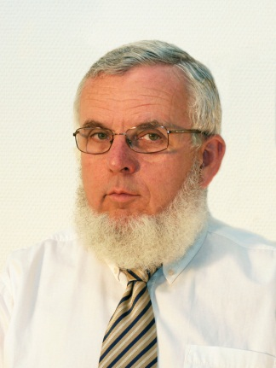
A hangstúdiótechnika alapelemei
Segédlet a Kommunikáció-akusztika tanulásához
VIHIAV 035
Augusztinovicz Fülöp
docens
BME Hálózati Rendszerek és Szolgáltatások Tanszék
fulop@hit.bme.hu

Slide 2
Főbb követelmények
Lehető legjobb minőség
  széles frekvenciasáv
  torzításmentes átvitel
  modulok könnyű illesztése
    hardver: csatlakozók, szimmetrikus jelvezetés
    szintek: minden egység illeszthető a másikkal, mert azonos szintet igényelnek/adnak
Irodalom:
  Kishonti István: Hangtechnikai alapismeretek I.
  Oktopus Multimédia Intézet, Bp.
  (elektronikus tankönyv)

Slide 3
Főbb egységek
Mikrofonok
Kábel/csatlakozó rendszer
Keverőasztal
Stúdió monitorok
Technikai helyiség
Speciális egységek
  szűrők
  effekt processzorok
  …

Slide 4
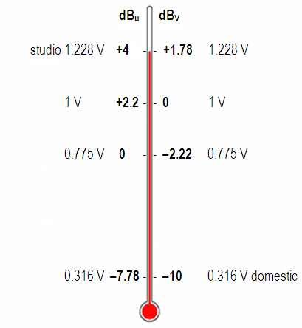
Stúdiótechnikai szintek

Slide 5
Szintezés
Minden szint dB-ben

Slide 6
Szintdiagram

Slide 7
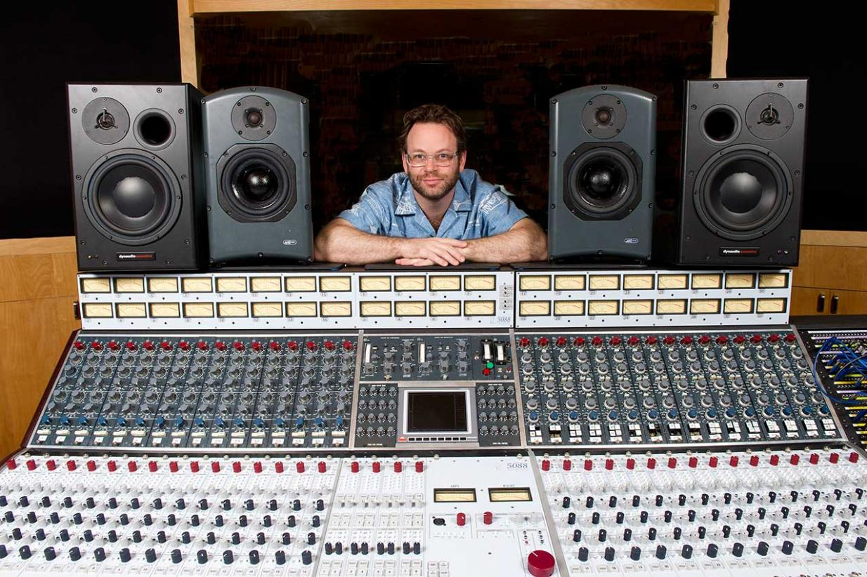
A keverőasztal
Célja: szintek, hangszín és dinamika beállítása n db bemenő csatornából jövő hang kombinálásával

Slide 8
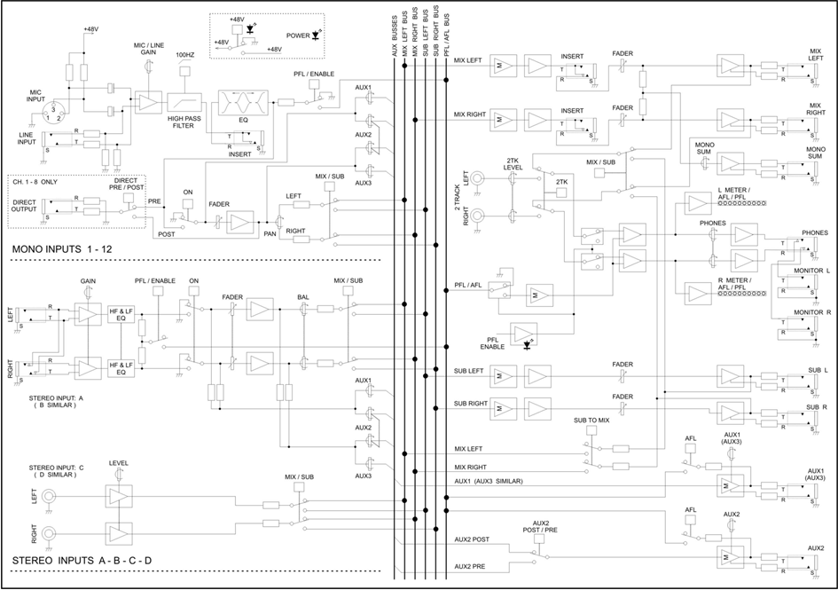
Tipikus blokkséma

Slide 9
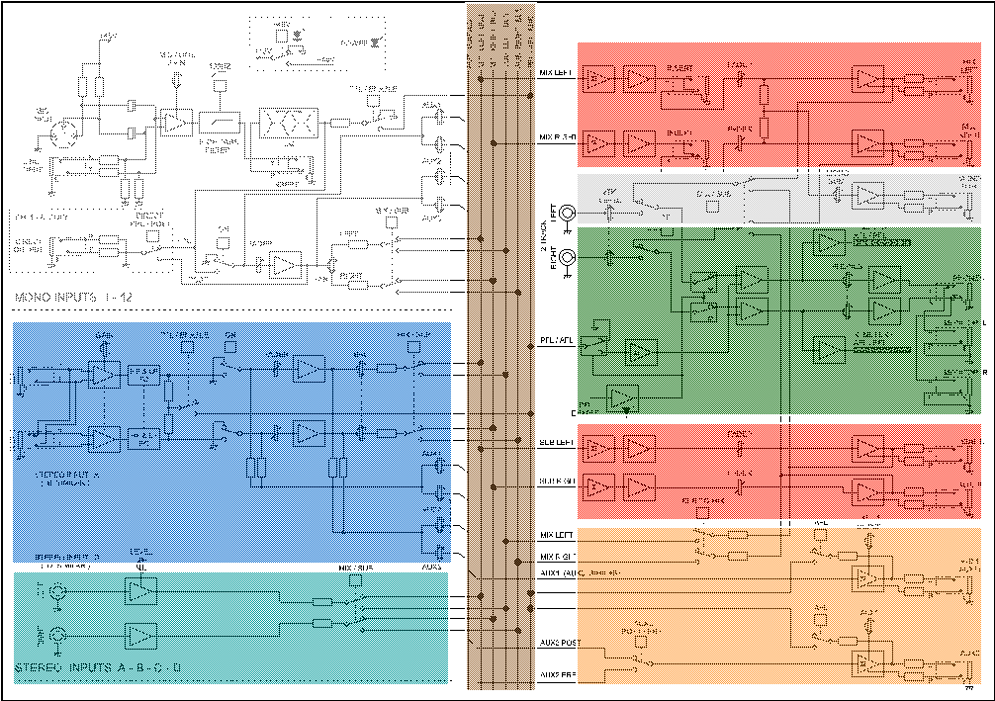
Részegységek
Sztereó főkimenet
Monó bemeneti csatorna
Monó főkimenet
Busz (sín-) rendszer
Figyelő rendszer
Sztereó bemeneti csatorna
Sztereó csoport kimenet
Mellékkimenetek
Sztereó bemeneti csatorna

Slide 10
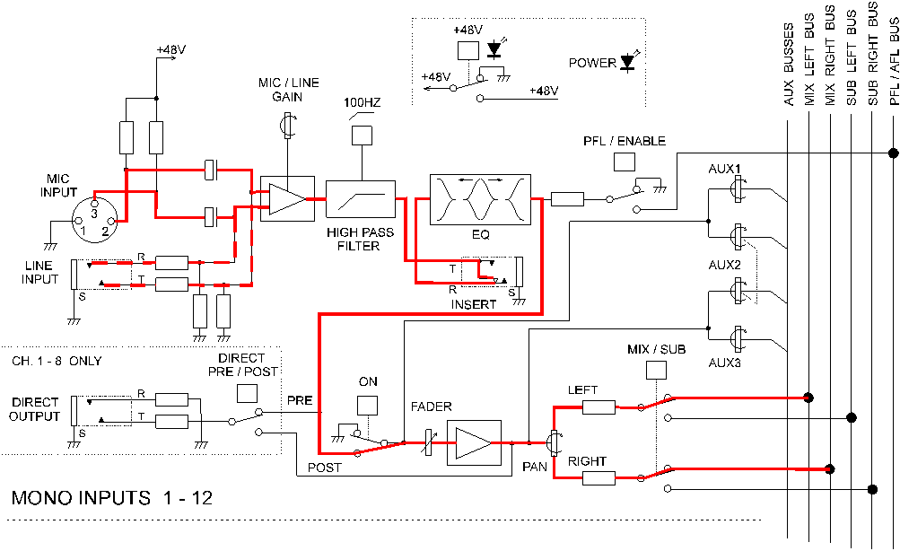
Monó bemeneti csatorna részletei
Piros vonal: a fő jelút

Slide 11
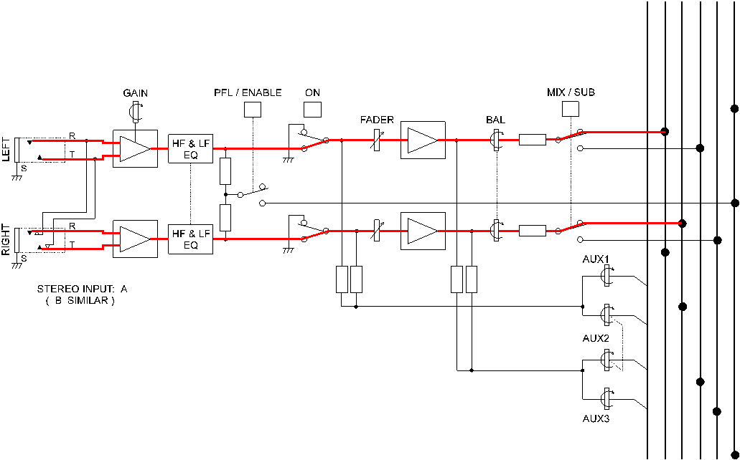
Sztereó bemeneti csatorna
Fő jelút

Slide 12
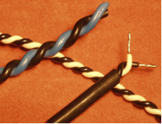

Jelvezetési módok
Feladat: a hasznos jelek
továbbítása, zavarok kiszűrése
Szimmetrikus jelvezetés: egy + és egy – vezeték, kívül árnyékolással
  Előnye: sokkal érzéketlenebb a külső zavarokra („brumm”)
  Hátránya: bonyolultabb csatlakozó, több vezeték
Aszimmetrikus jelvezetés: belül egy „meleg”
vezeték, kívül árnyékolás
(egytengelyű – „koaxiális” kábel)

Slide 13
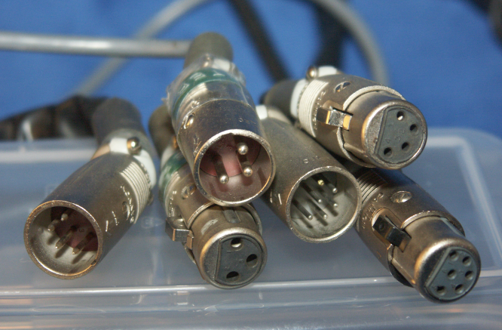
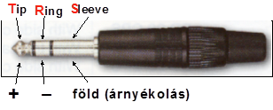
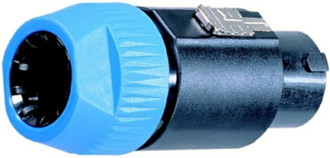
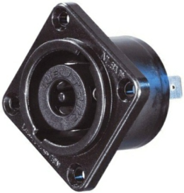
Stúdiótechnikai csatlakozók
Eredeti Cannon csatlakozók
TRS csatlakozó („jack-dugó”)
Speakon erősáramú (hangszóró) csatlakozó

Slide 14
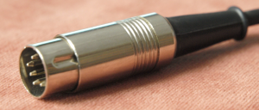



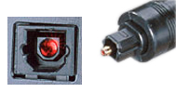


Egyéb csatlakozók
DIN csatlakozók BNC csatlakozó
RCA (cinch) csatlakozók
Optikai (TosLink) üvegszálas csatlakozó

Slide 15
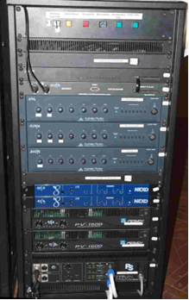
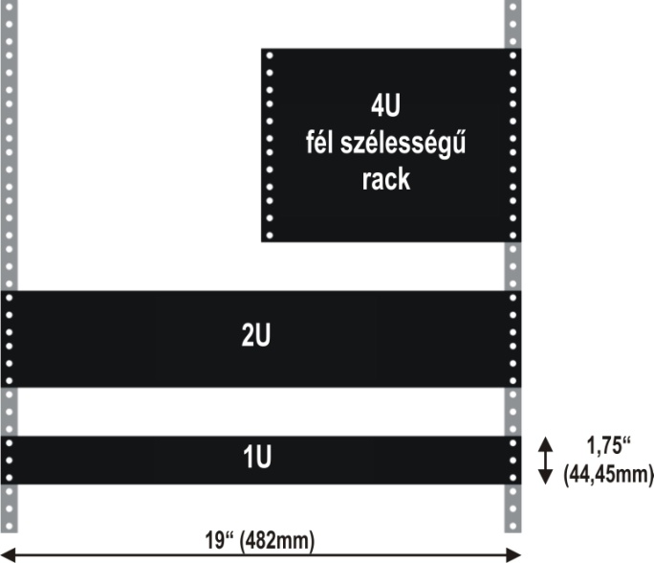
Rack rendszer

